Slide 1
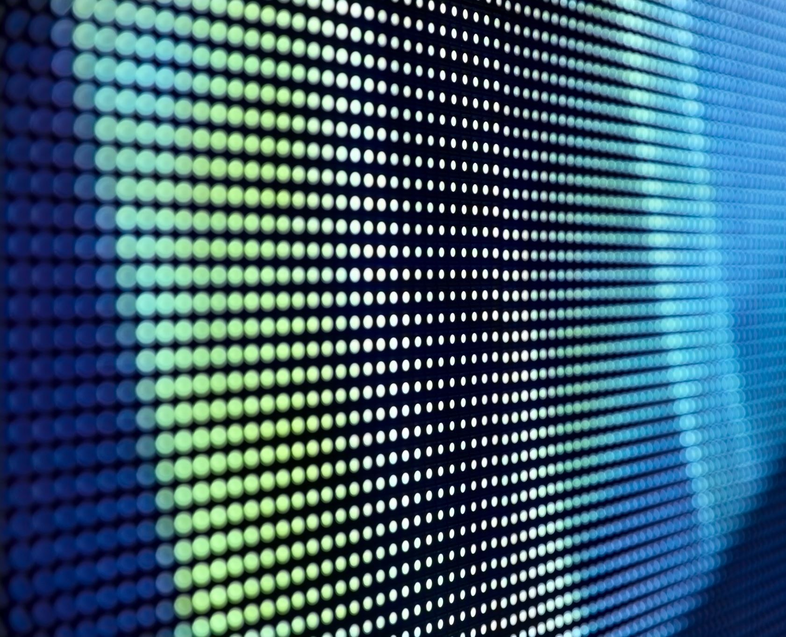

SmartRow Elimine filas
Aplicação para eliminar filas nos estabelecimentos​
R

Slide 2
INTRODUÇÃO
Sociedade Moderna cada vez mais exigente;
Busca por soluções que trazem ganho de tempo e comodidade;
Busca por soluções de pagamentos via internet banking.
R

Slide 3
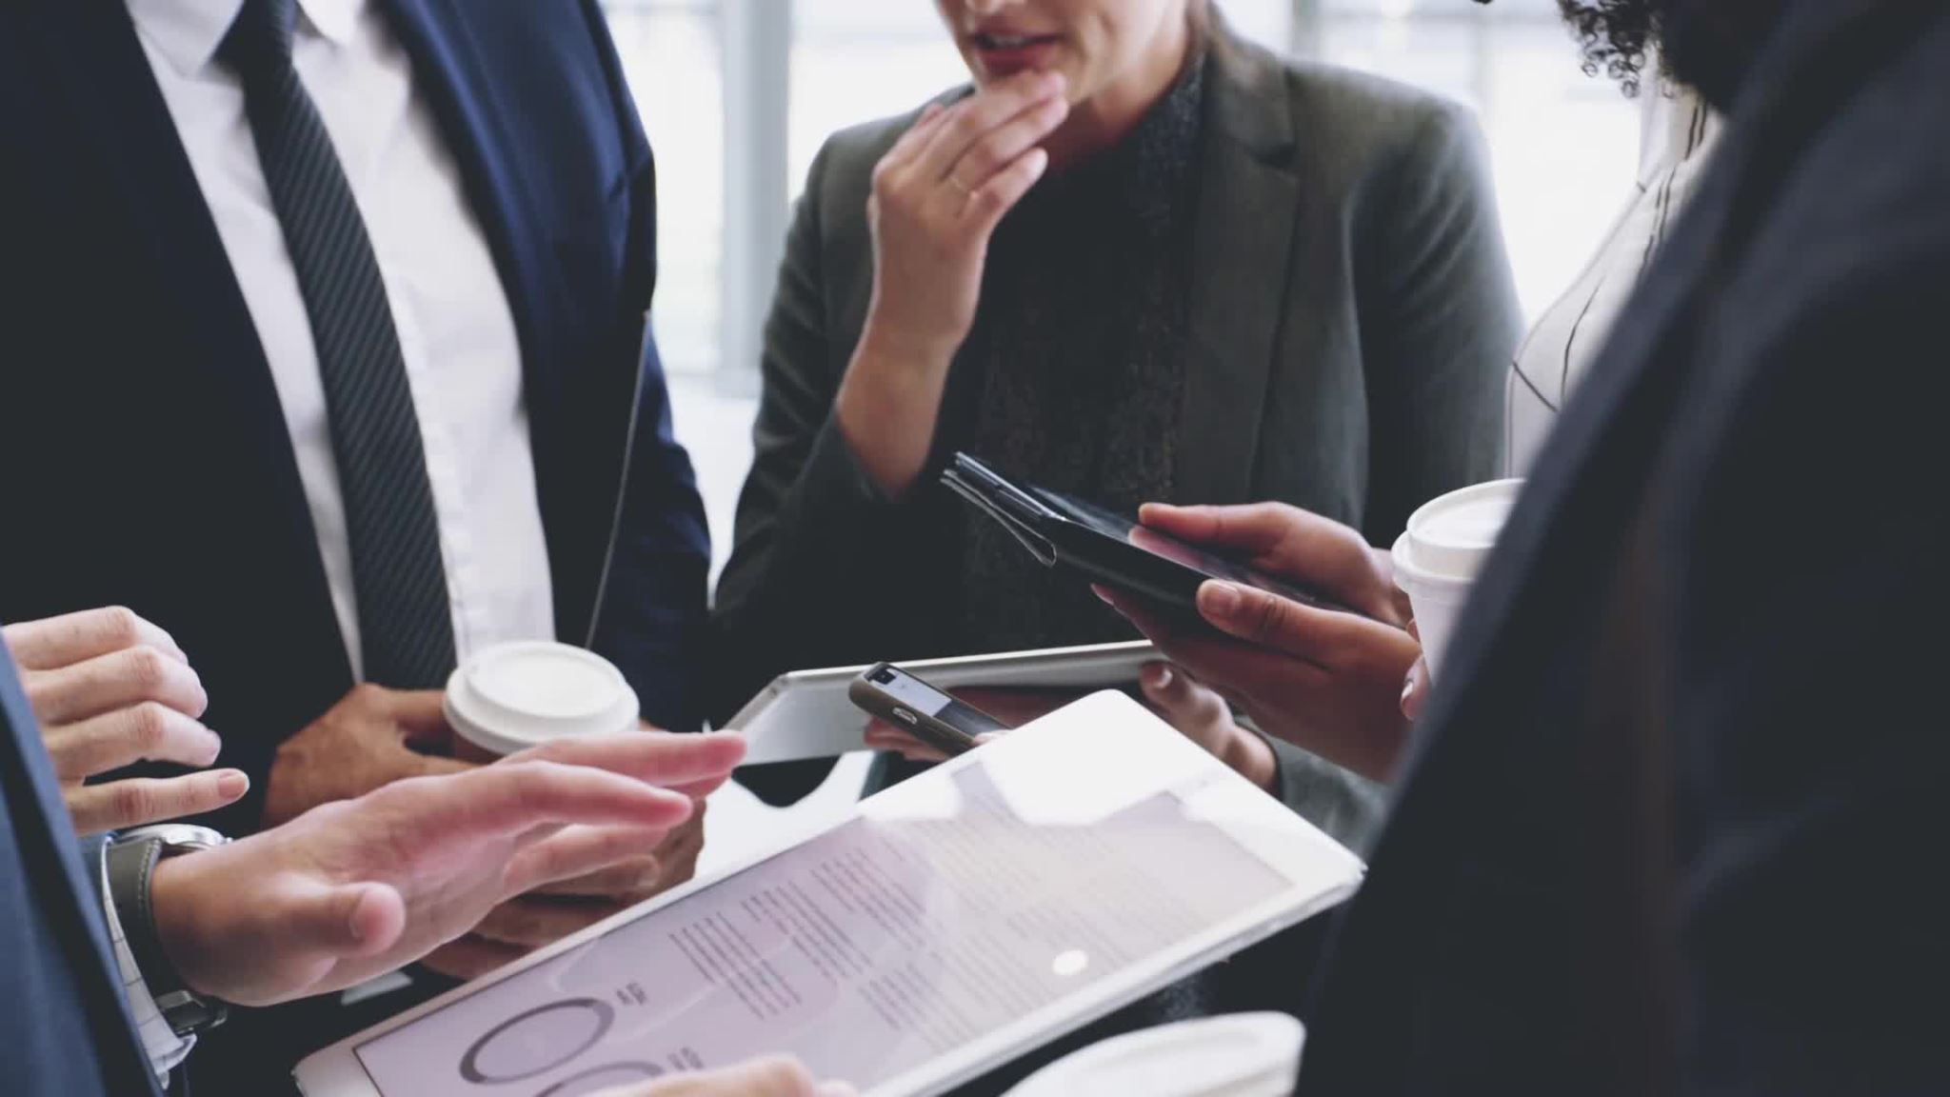
OBJETIVO
Aplicação de autoatendimento e solução de pagamento, pensado em melhorar a experiência, otimizar e ganhar tempo para o usuário e evitar problemas com os pedidos e principalmente filas.
R

Slide 4
JUSTIFICATIVA
Situações em que há fila no momento de ir embora ou a demora em receber a conta do atendente/garçom;
+50% da população mundial perde tempo com espera em filas;
O Brasileiro em especial perde em média 94 minutos em filas;
Forte tendencia por meio de pagamentos digitais.
R

Slide 5

PERSONA nº 1
Gustavo , 31 anos, casado e morador da cidade de São Paulo, na Mooca;
Gerente de Condomínios, sempre tem muitas reuniões externas e fica após o horário no trabalho durante a semana;
Durante os finais de semana costuma programar momentos de lazer com sua esposa, familiares e amigos;
O seu programa principal é sair para almoçar fora e ir em bares com música ao vivo, de preferência pagode.
R

Slide 6

PERSONA nº 2
Fernanda tem 28 anos, é solteira e mora sozinha na região metropolitana de São Paulo, na cidade de Carapicuíba;
Ela é enfermeira, mas trabalha no setor privado, então sua rotina de trabalho ocorre durante o horário comercial;
Fernanda tem como principal característica ser muito comunicativa e ativa nas redes sociais;
Sempre que pode, ela visita locais de boa gastronomia, shows e eventos musicais acompanhada de suas amigas para poder indicar em seu Instagram para os seus seguidores.
R

Slide 7

PERSONA nº 3
Eduardo, separado, tem 40 anos, três filhos e mora em São Bernardo do Campo;
Ele é dono de um bar que funciona há mais de 9 anos e tem música ao vivo a partir de quinta-feira;
Em paralelo, Eduardo tem um grupo de pagode dos anos 90 que pelo menos um dia da semana se reúne em seu bar para tocar;
Ultimamente o momento de maior confusão na rotina do seu bar é o de finalizar as comandas dos clientes, as quais alguns a perdem, vão embora sem devolver ou simplesmente não pagam.
R

Slide 8
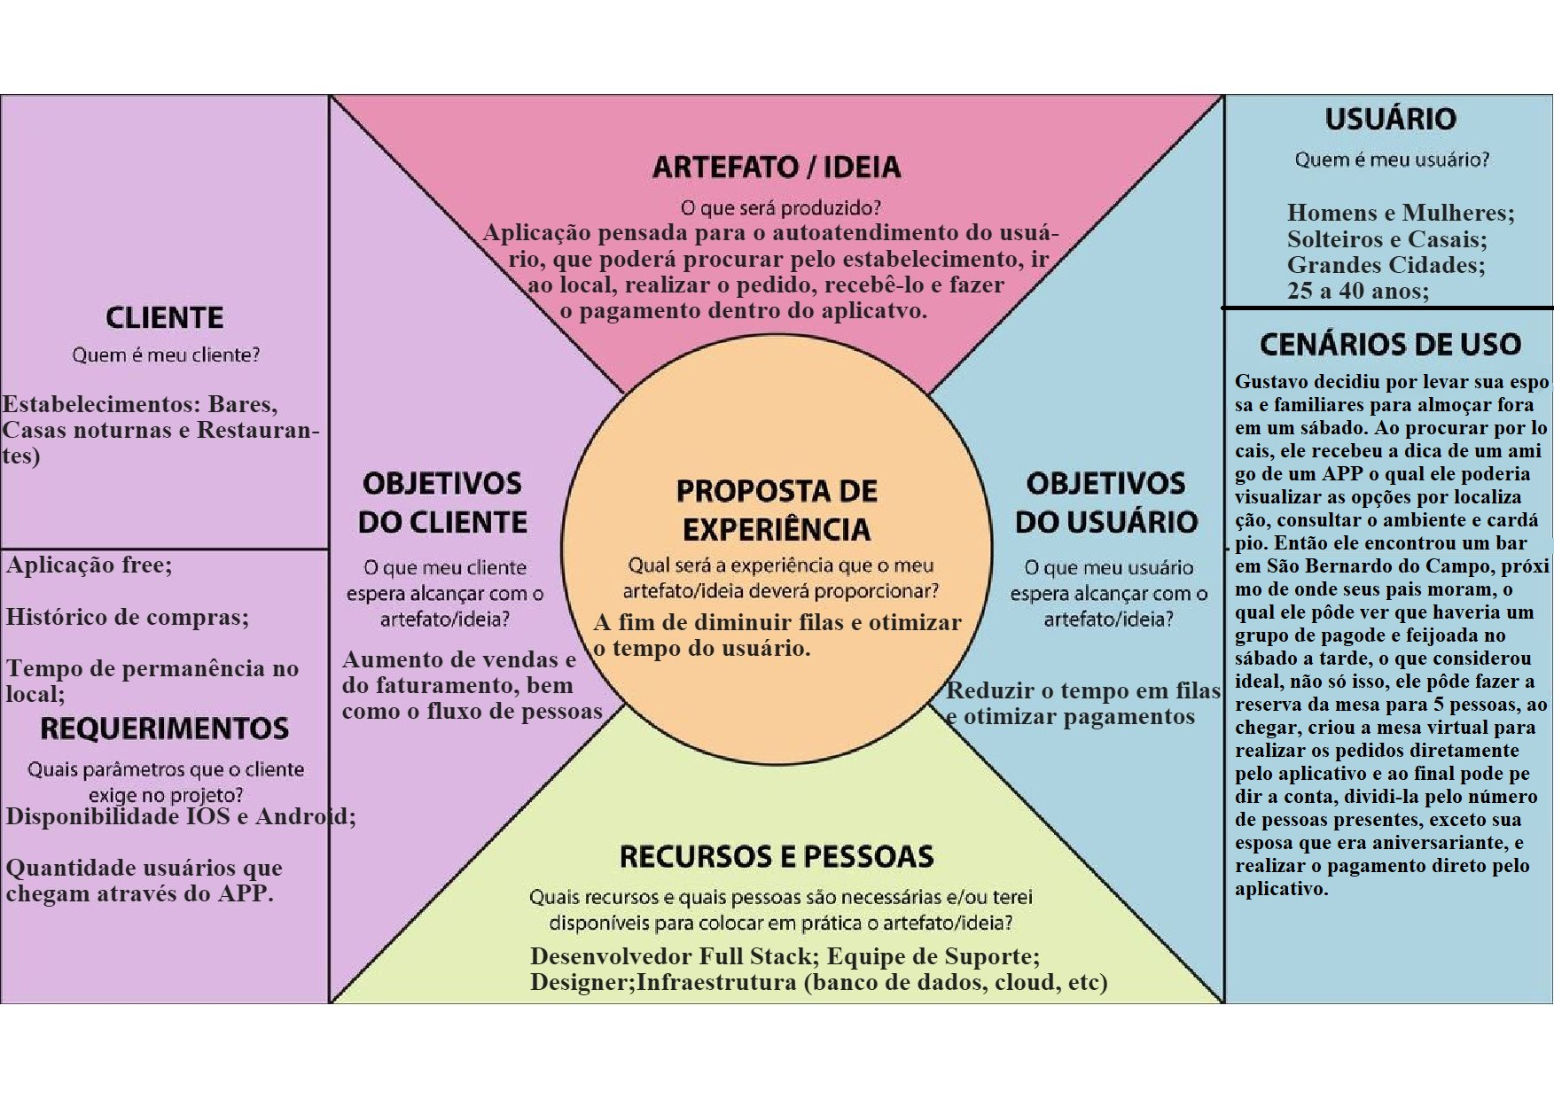
FONTE: AUTORES

Slide 9
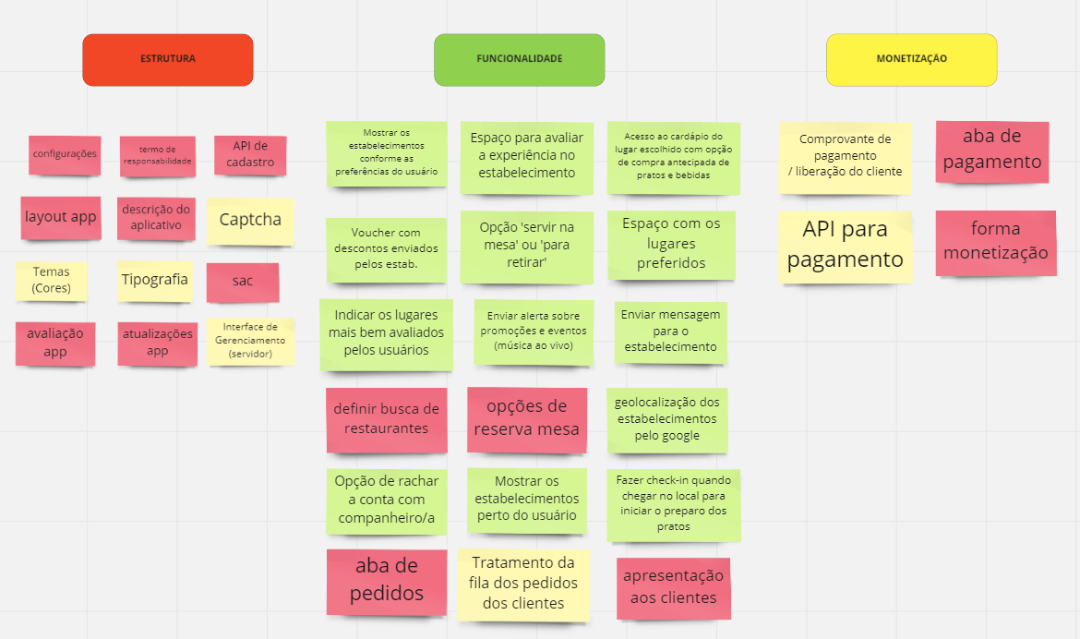
FONTE: AUTORES

Slide 10
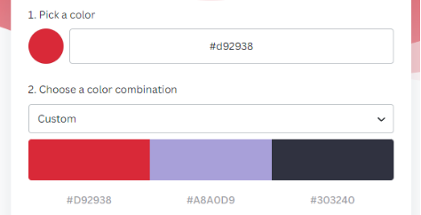
ESTUDO DAS CORES
A cor Vermelha por reforçar pela energia, a confiança, a diversão que pode transmitir.
O Roxo foi escolhido com objetivo de empolgar, incentivar a criatividade, bem como a imaginação. ​
Para contrapor e dar um contraste a essas duas cores, optou-se pelo azul escuro/marinho. ​
FONTE: AUTORES
F

Slide 11
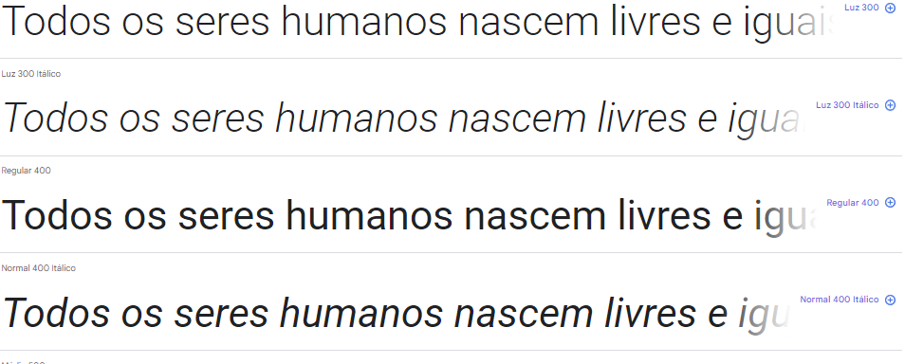
TIPOGRAFIA
A escolha do grupo a respeito da fonte foi a Roboto.
A fonte é sem serifa, que tem por objetivo transmitir a sensação de modernidade e liberdade. A principal característica que a fonte utilizada no Projeto pretende transmitir é a jovialidade e minimalismo.
Como é uma fonte de fácil leitura, a fonte Roboto facilita uma rápida compreensão das telas do Aplicativo e/ou notificações.
FONTE: AUTORES
F

Slide 12
API´s utilizadas (Exemplo)
Para autenticação:
API do Google
API do Facebook
Para pagamento:
NuvemShop
FONTE: AUTORES
F

Slide 13
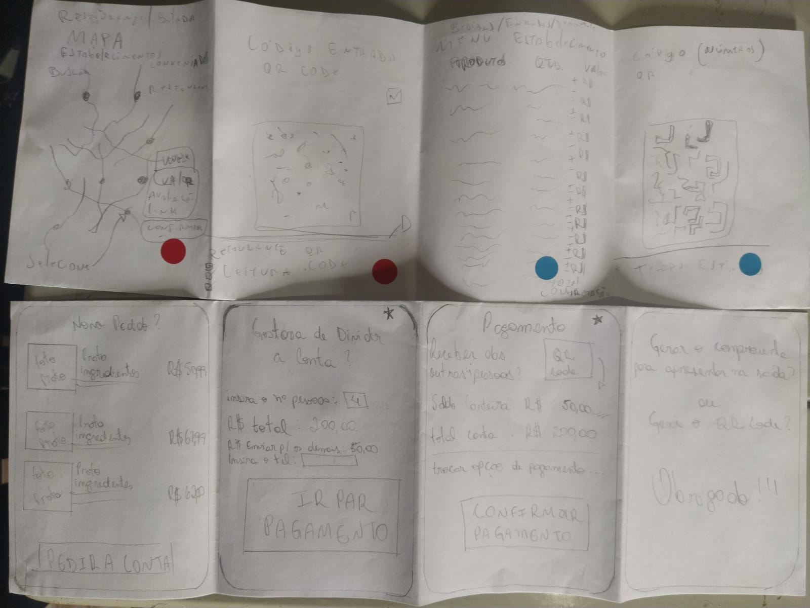
SOLUÇÃO INICIAL
FONTE: AUTORES

Slide 14
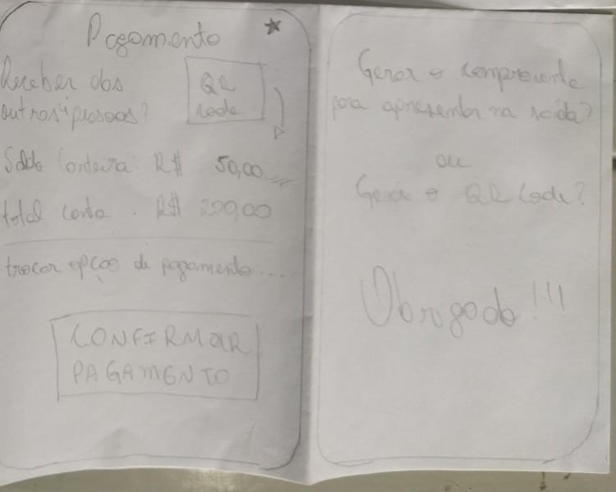
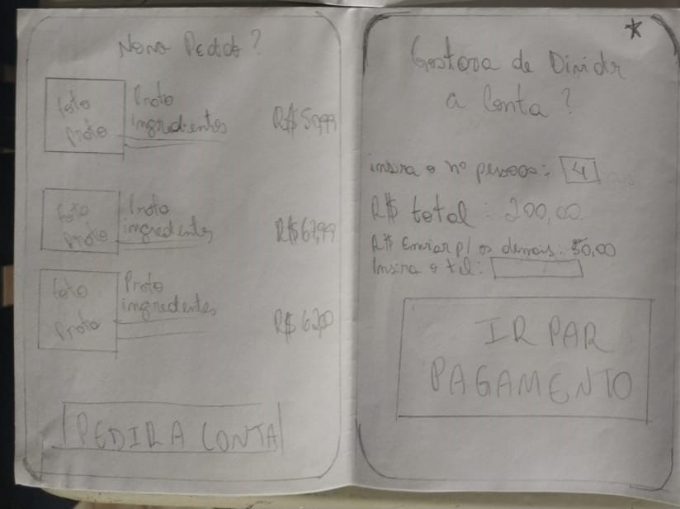
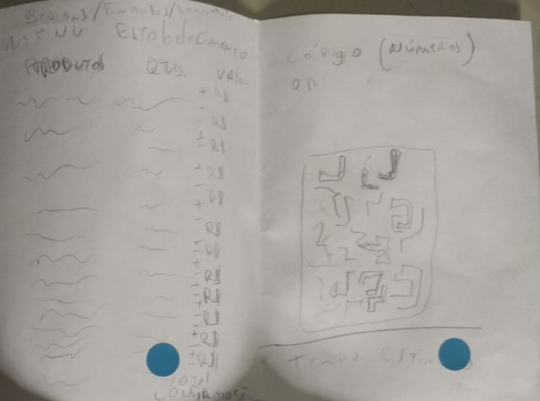
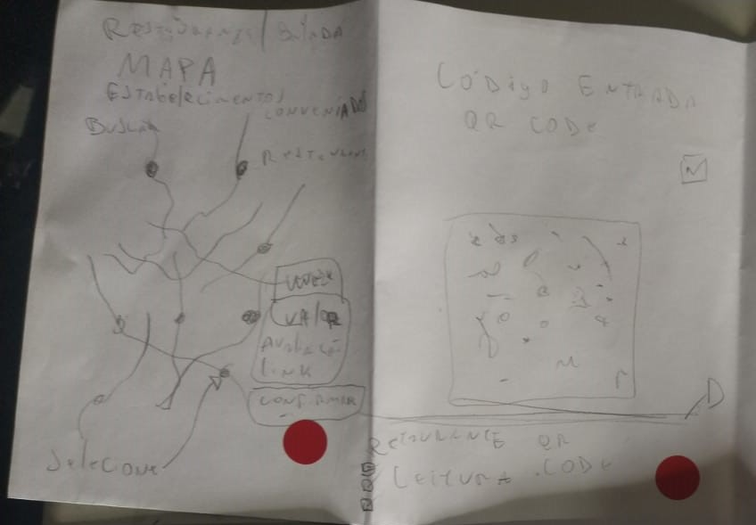
FONTE: AUTORES

Slide 15
SOLUÇÃO FINAL
Protótipo de alta fidelidade:
https://www.figma.com/proto/Dd0FxAryv24gkey9ciqQEj/SmartRow---Prot%C3%B3tipo-2?node-id=1422%3A5395&scaling=scale-down&page-id=1303%3A6666&starting-point-node-id=1307%3A5343
FONTE: AUTORES
F

Slide 16
CONCLUSÃO
A fim de tornar a vida do consumido mais simples e cômoda a solução pode ser vista com bons olhos no mercado.
Estudando desde a concepção da ideia e o seu objetivo, o porquê estava sendo criando e qual problema a se resolver, desde a construção dos componentes e primeira idealização de como seria o seu layout, até a construção em alta fidelidade do que pode vir a ser disponibilizado numa biblioteca de aplicações;
Foi necessário o estudo sobre cores, tipos e tamanhos de imagens e vetores, práticas para desenvolvimento de software e competências de empatia para entender as necessidades dos possíveis usuários e clientes;
Por fim, neste projeto tivemos a oportunidade de estudar e ter o aprendizado do passo a passo da criação de uma aplicação do ponto de vista de um Designer.
FONTE: AUTORES

Slide 17
REFERÊNCIAS
SEBRAE. Tendências para Alimentação Fora do Lar, 2015. Disponível em <https://sebrae.com.br/sites/PortalSebrae/ufs/ms/artigos/tendencias-para-alimentacao-fora-do-lar,65f779202b07e410VgnVCM1000003b74010aRCRD> Acesso em 29 de Set. de 2022.
PAYPAL. Estudo revela atitudes de consumidores ao redor do mundo, 2015. Disponível em < https://newsroom.br.paypal-corp.com/Estudo-revela-atitudes-de-consumidores-ao-redor-do-mundo> Acesso em 29 de Set. de 2022.
FEBRABAN. Com pandemia, transações bancárias por celular ultrapassam 50% de operações feitas pelos brasileiros, 2021. Disponível em < https://portal.febraban.org.br/noticia/3648/pt-br/> Acesso em 29 de Set. de 2022.
SIMOES, Leticia. Psicologia das cores: veja como isso é essencial para o sucesso do designer, 2018. Disponível em <https://www.alura.com.br/artigos/psicologia-das-cores-veja-como-isso-e-essencial-para-o-sucesso-do-designer>. Acesso em 04 de Out. de 2022.
FRACHETTA, Adriano. O que a tipografia (tipo de letra) da sua marca diz sobre ela?, 2022. Disponível em < https://www.estudioroxo.com.br/blogpulsar/o-que-a-tipografia-tipo-de-letra-da-sua-marca-diz-sobre-ela/>. Acesso em 06 de Out. de 2022.
<https://developers.facebook.com/docs/facebook-login/> . Acesso em 20 de Nov. De 2022.
<https://developers.google.com/identity/protocols/oauth2> Acesso em 20 de Nov. De 2022.
<https://www.nuvemshop.com.br/>. Acesso em 20 de Nov. De 2022

Slide 18
OBRIGADO!
Bruno de Paiva Monteiro
Cesar Augusto Aparecido Borges
Flavio Domingues Vieira
Pedro Felipe Leite
Rodrigo Airton da Silva

